Slide 1
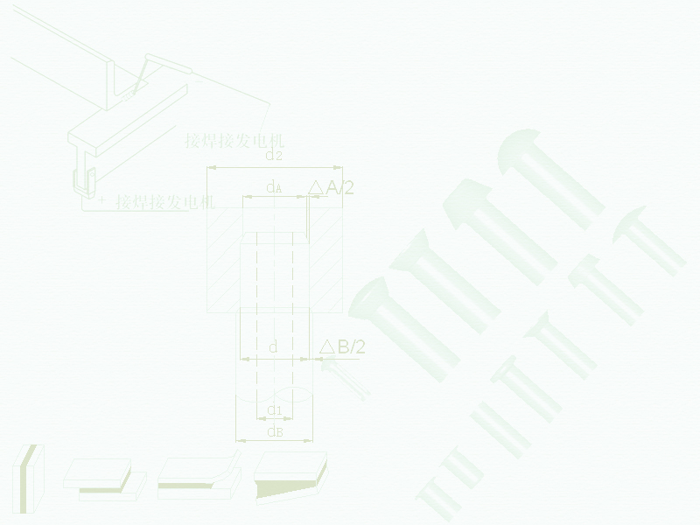

第3.13章 焊接、铆接、胶接
§3.13-1 焊 接
§3.13-2 铆 接
不可拆连接
§3.13-3 胶 接

Slide 2
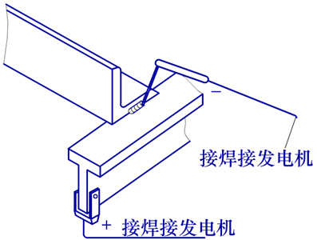


焊接1
焊 接
借助加热（有时还需要加压）使两个以上的金属件在连接处形成原子或分子间的结合而构成的不可拆连接，称为焊连接，简称焊接。
焊接可分为：
熔化焊：
电弧焊、气焊、电渣焊。
压力焊：
电阻焊、摩擦焊、爆炸焊。
钎 焊：
锡焊、铜焊。
在机械制造中最常用的是电弧焊。电弧焊是
利用电焊机的低压电流，通过电焊条（为一个电极）与被焊件（为另一个电极）间形成电路，在两极间引起电弧，来熔融被焊接部分的金属和焊条，使熔融的金属混合并填充接缝而形成连接。
（本节只介绍电弧焊，以下简称“焊接”）

Slide 3
焊接1
焊 接
借助加热（有时还需要加压）使两个以上的金属件在连接处形成原子或分子间的结合而构成的不可拆连接，称为焊连接，简称焊接。
焊接可分为：
熔化焊：
电弧焊、气焊、电渣焊。
压力焊：
电阻焊、摩擦焊、爆炸焊。
钎 焊：
锡焊、铜焊。
在机械制造中最常用的是电弧焊。电弧焊是
利用电焊机的低压电流，通过电焊条（为一个电极）与被焊件（为另一个电极）间形成电路，在两极间引起电弧，来熔融被焊接部分的金属和焊条，使熔融的金属混合并填充接缝而形成连接。
（本节只介绍电弧焊，以下简称“焊接”）

Slide 4
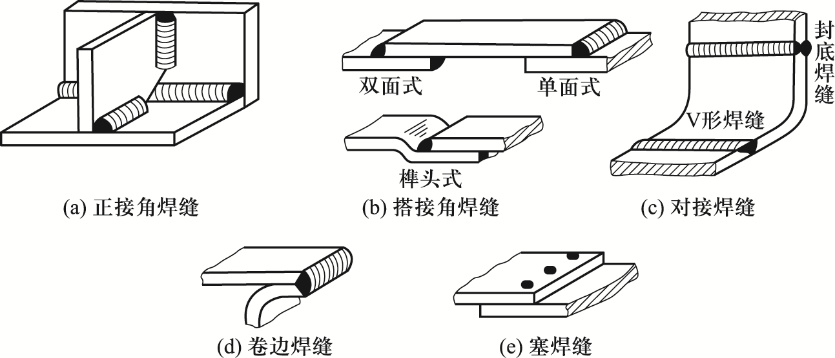

焊接2
焊 接
（一）电弧焊缝的基本形式
焊接件经焊接后形成的结合部分称为焊缝。下图中除e图所示的塞焊缝外，其它焊缝大体分为对接焊缝和角焊缝两类。
对于对接焊缝，当被焊接件较厚时，为了保证焊透，在焊接处要预制出坡口。

Slide 5
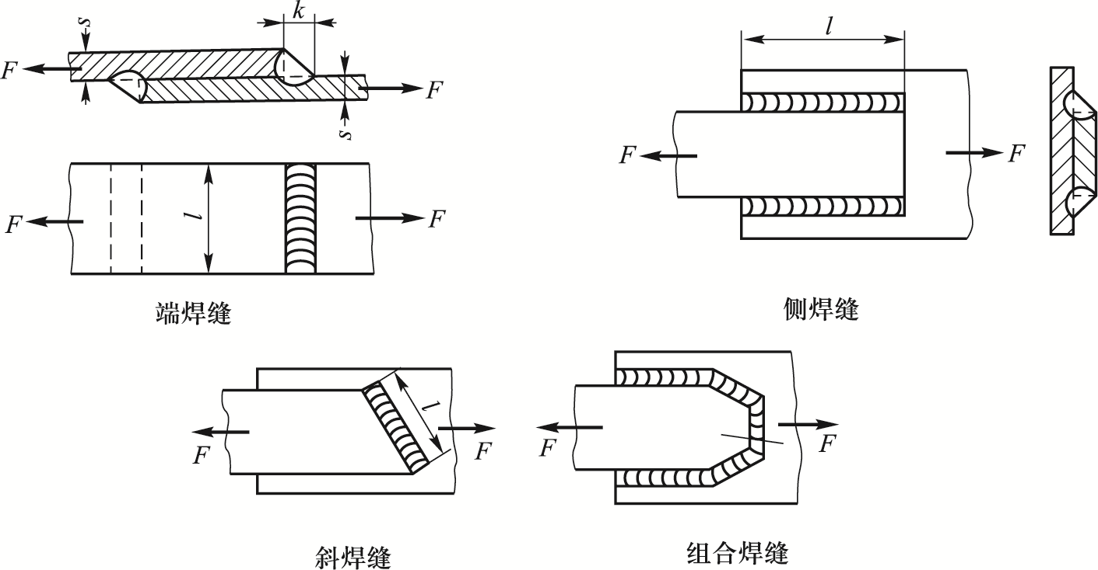
焊接2
焊 接
对于角焊缝，形式上有以下几种：
角焊缝的截面形状（如端焊缝）通常为等腰三角形，其腰长 k 称为焊脚或焊脚厚度。在大多数情况下，k等于被焊件厚度s，但也可略小于s。对于传力的焊缝，k的最小值是3mm。

Slide 6
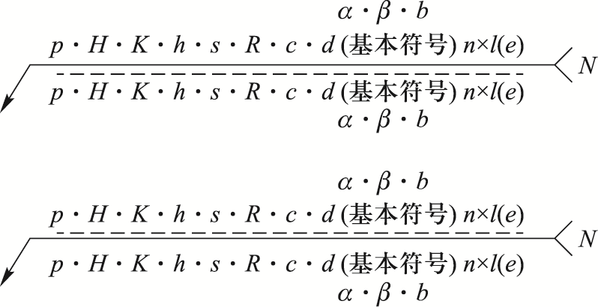
焊接2
焊 接
（二）焊缝符号及标注
1.焊缝符号
在技术图样或文件上需要表示焊缝或接头时，推荐采用焊缝符号。最
常用的焊缝符号，见表3.13-1所示。
2. 焊缝尺寸标注
焊缝尺寸标注的主体是一条指引线，指引线一般由箭头线和两条基准线（一条为实线，另一条为虚线，虚线在上、在下均可）组成。

Slide 7



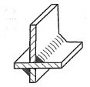
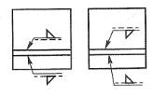
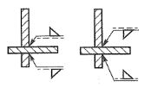
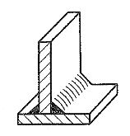
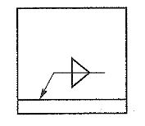
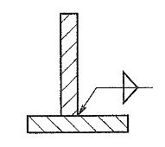
焊接2
焊 接
标注的核心首先是基本符号。如果焊缝在接头的箭头一侧，则将基本符号标在基准线的实线侧；如果焊缝在接头的非箭头一侧，则将基本符号标在基准线的虚线侧；标注双面焊缝及对称焊缝时，可不加虚线。

Slide 8
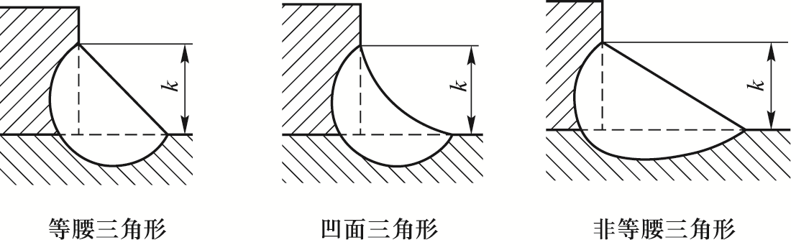
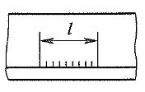
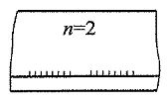
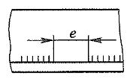
焊接2
焊 接
在基本符号的左侧标注焊缝横截面上的尺寸，如钝边尺寸p、坡口深度H、焊脚尺寸K（下图）等 (其它尺寸符号请自查手册)。
在基本符号右侧标注焊缝长度方向的尺寸，如焊缝长度 l、焊缝段数 n 以及焊缝间距 e；

Slide 9
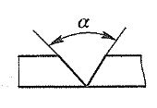
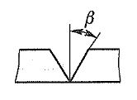
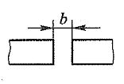
焊接2
焊 接
而在基本符号上侧或下侧标注坡口角度、坡口面角度、根部间隙b等尺寸。
相同焊缝数量N的值标在尾部符号（<）之后。
关于其它尺寸的规定：1) 确定焊缝位置的尺寸不在焊缝符号中标注，应将其标注在图样上。2)在基本符号的右侧无任何尺寸标注又无其它说明时，意味着焊缝在工件的整个长度方向上是连续的。3)在基本符号左侧无任何尺寸标注又无其它说明时，意味着对接焊缝应完全焊透。4) 塞焊缝、槽焊缝带有斜边时，应标注其底部的尺寸。

Slide 10
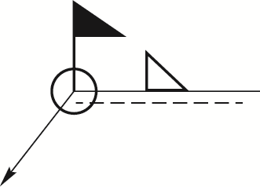
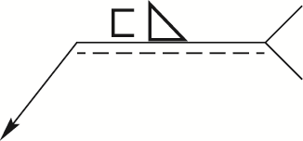
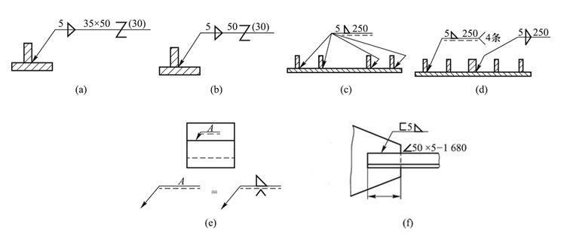
焊接2
焊 接
举例：
工件三面带角焊缝
在现场沿工件一圈施角焊缝
标注图例及简化

Slide 11
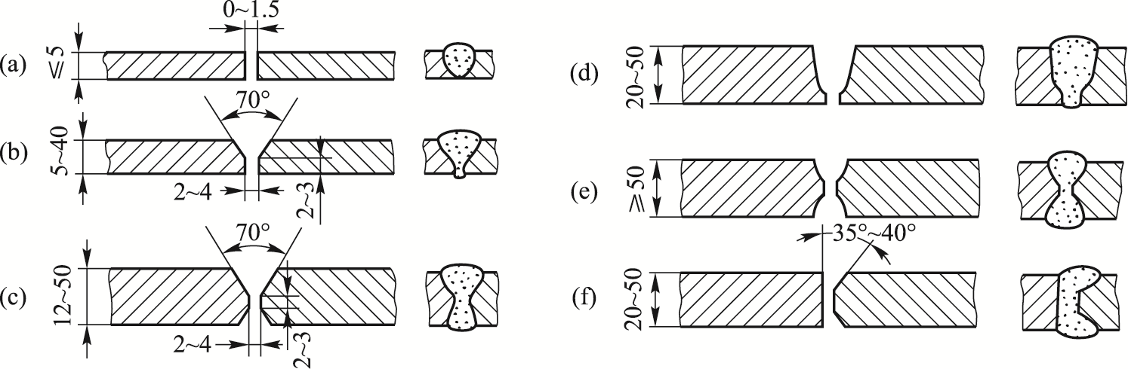
焊接2
焊 接
（三）焊缝的强度计算
（看书自学）
（四）焊接材料和许用应力
（五）焊接件的工艺及设计点
为了保证焊接的质量，避免缺焊或者未焊透的现象发生，焊缝应按被焊件的厚度制成如图3.13-11所示的相应坡口形式，或进行一般的倒棱修边的工艺。焊接前，应对坡口进行清理。
图3.13-11 坡口形式及其适用的焊接件厚度

Slide 12
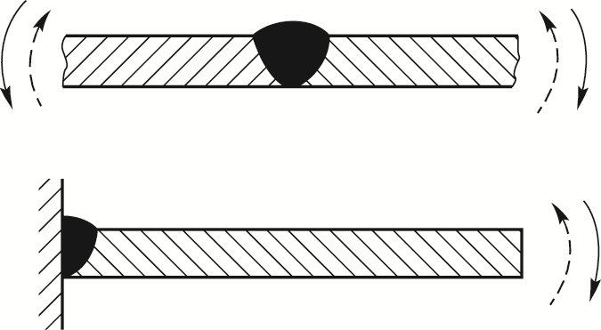
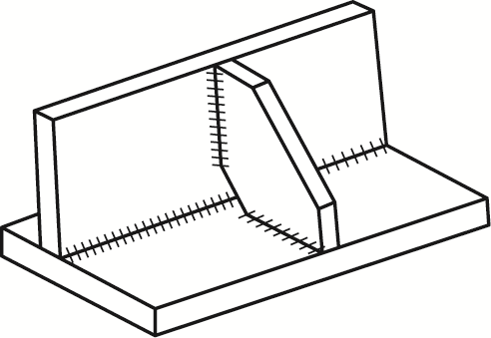
焊接2
焊 接
当焊缝受弯曲时，要把强度较弱的焊缝底面放在受压力的一面，如下图实线受力情况。
为了减小在焊缝交叉处的焊接应力，切去了加强肋交叉处的一角。

Slide 13
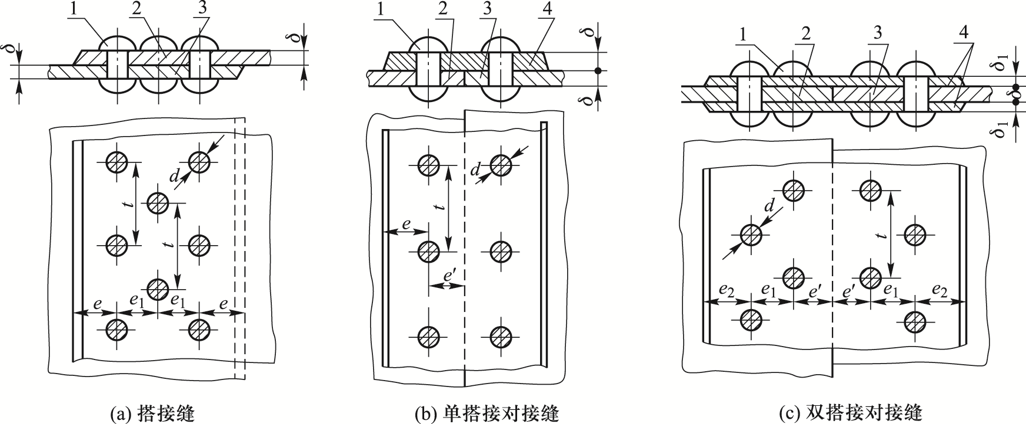
焊接2
铆 接
铆接是利用铆钉将两个或两个以上的元件（一般为板材或型材）连接在一起的一种不可拆的连接，其典型结构如下图。
它们主要是由连接件1和被连接件2、3所组成，有的还有辅助连接件搭板4。这些基本元件在构造物上所形成的部分称为铆接缝，简称铆缝。

Slide 14
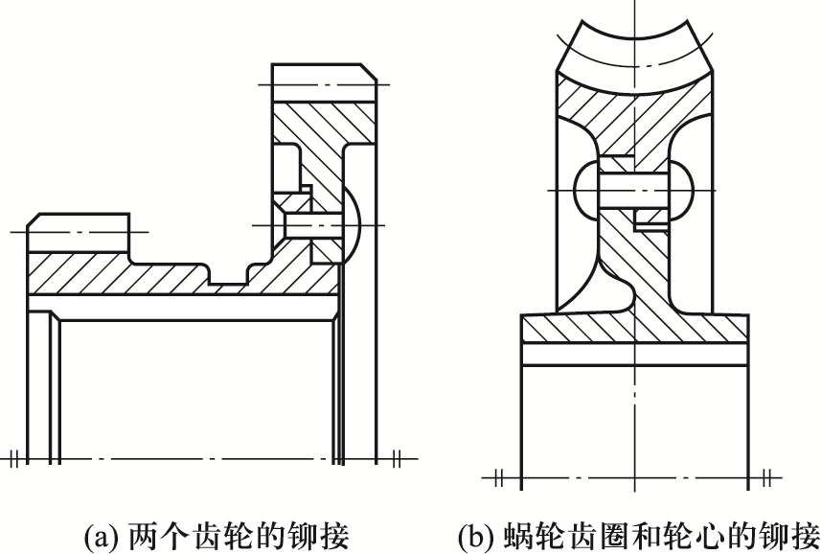
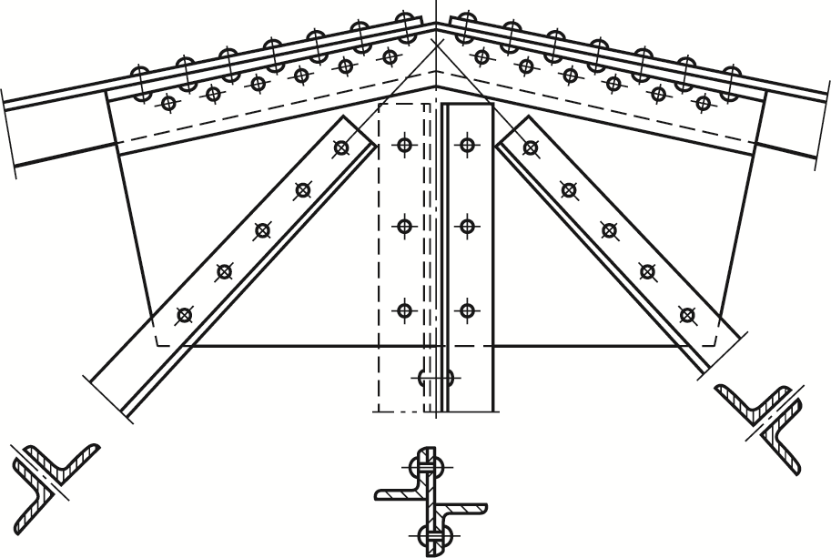
焊接2
铆 接
铆钉用棒料在锻压机上制成，一端有预制头。把铆钉插入被铆件的重叠孔内，利用端模再制出另一端的铆成头，这个过程称为铆合。铆合可用人力，气力或液力（用气铆枪或铆钉机）。钢铆钉直径小于12 mm，铆合时可不加热，称为冷铆；直径大于12 mm，铆合时通常要把铆钉全部或局部加热，称为热铆。铝合金铆钉均用冷铆。
应用举例：
机器零件的铆接
屋架的节点

Slide 15
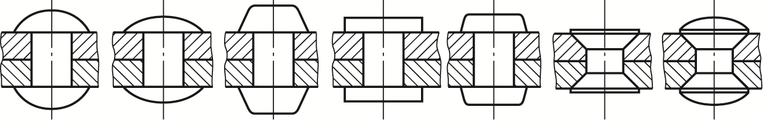
焊接2
铆 接
铆钉的主要类型：
铆钉分实心和空心两种。空心铆钉用于受力较小的薄板或非金属零件的连接，而实心铆钉多用于受力大的金属零件的连接。
按钉头形状不同可分为：半圆头、小半圆头、平锥头、平头、扁平头、沉头和半沉头铆钉等。下图所示为机械中常用的铆钉在铆接后的形式。其中钢实心铆钉中，半圆头铆钉用的最多，要求连接表面平滑时用沉头铆钉，要求耐腐蚀时用平锥头铆钉。
铆钉已经标准化，设计时可到手册中查用。
常用的铆钉在铆接后的形式

Slide 16
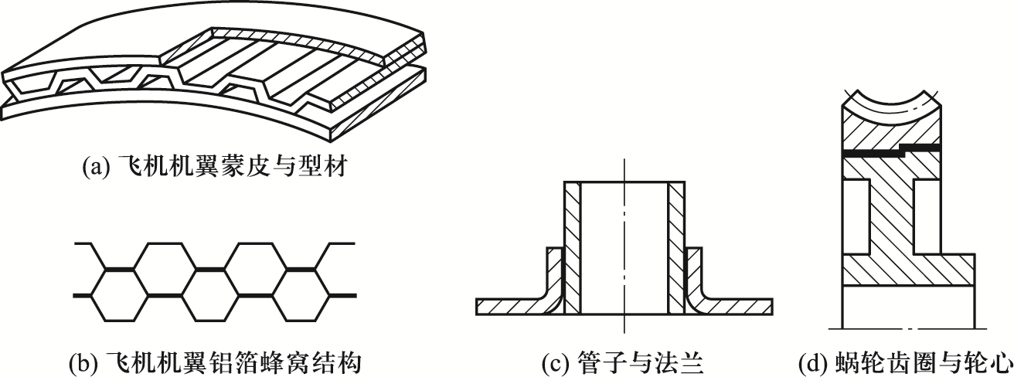
焊接2
胶 接
（一）胶接及其应用
胶接是利用胶黏剂在一定条件下把两个或两个以上预制元件（如下图中c的管子与法兰）连接在一起，并具有一定连接强度的连接方式。
胶接应用实例
胶接技术近些年来发展很快，应用广泛。

Slide 17
胶接2
胶 接
胶接的特点
与铆接、焊接相比，胶接的主要优点：
连接件的材料范围宽广；
连接后的重量轻，材料的利用率高；
成本低；
在全部胶接面上应力集中小，故耐疲劳性能好；
有良好的密封性、绝缘性和防腐性。
主要缺点：
抗剥离、抗弯曲及抗冲击振动性能差；
耐老化及耐介质(如酸、碱等)性能差；
胶黏剂对温度变化敏感，影响胶接强度；
胶接件的缺陷有时不易发现。

Slide 18
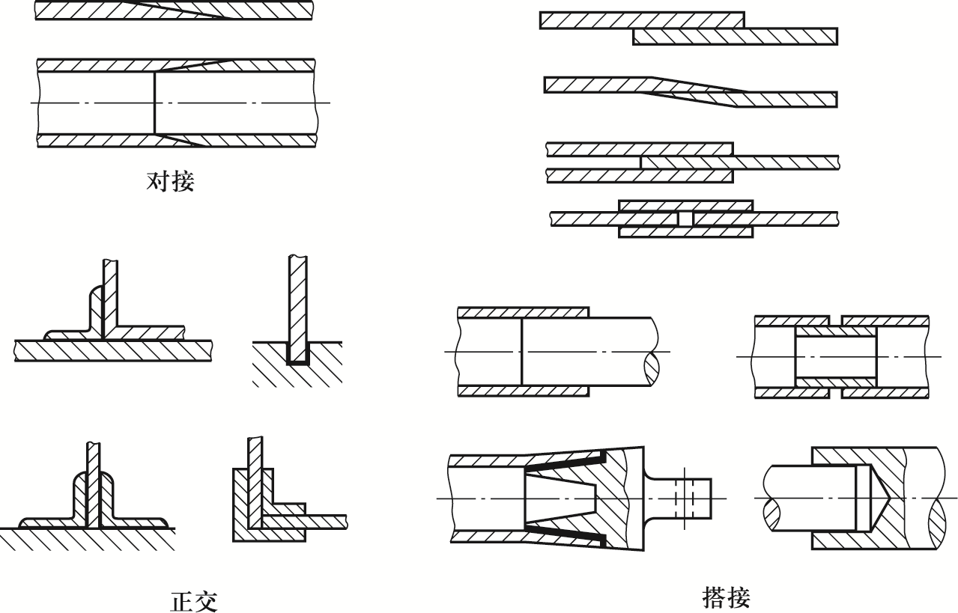
焊接2
胶 接
（二）胶接接头
胶接接头的基本形式是对接、搭接和正交，其典型结构见下图，其选用与被胶件的结构形式及载荷情况有关。
胶接接头的基本形式

Slide 19
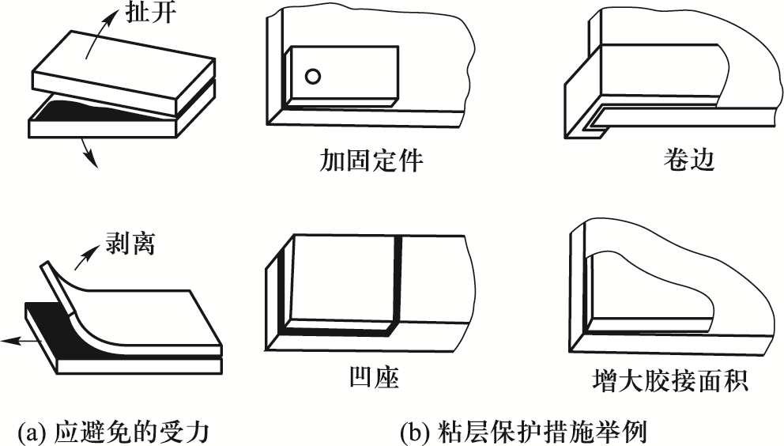
焊接2
胶 接
设计胶接接头时应注意以下几点：
1）针对胶接件的工作要求正确选择胶黏剂；
2）合理选择接头型式；
3）充分利用胶接缝的承载特性，尽 可能使胶接缝承受剪切或受压；
4）受拉易于发生扯开或剥离破坏，
必要时应采取保护措施，如右图所示。
胶接层应避免的受力及保护措施
5）胶层厚度为0.1 mm时，胶层强度最高。轴与毂的连接则只需0.03 mm。
6）当有较大冲击、振动时，应在胶接面间增加玻璃布层等缓冲减振材料。

Slide 20
焊接2
胶 接
（三）胶黏剂
胶黏剂的品种繁多，从不同角度产生的分类也很多，若仅按应用对象或使用目的来分，则可分为结构胶、非结构胶和特种胶三类。
在机械制造中常用的是结构胶黏剂中的环氧树脂胶黏剂、酚醛树脂胶黏剂等。
根据胶接件的使用要求及环境条件等选择综合性能良好的胶黏剂。
（四）胶接工艺中应注意的事项
胶接前应对表面进行热处理，做到没有脂、油、氧化皮或其它残留物。机械处理方法有刮削、车削、纱布打磨、喷砂等；化学处理方法有：用有机溶剂脱脂、酸洗、浸蚀等。表面粗糙的、经阳极氧化处理的（轻金属）胶接件，胶接强度更高。如胶接件为钢，经酸洗处理的比用蒸汽脱脂的可提高强度约50%。胶接接头的强度还与固化温度、压力和时间有关。

